Slide 1
Asistente conversacional
para Nexo Demo
Aprendizaje automático preentrenado
y recuperación documental
Universidad de Santander
Machine Learning · Previo 3
10 de noviembre de 2026
Notes:
Presentación del proyecto académico local. Catálogo y condiciones comerciales ficticios. Equipo: completar integrantes antes de sustentar. Informe fuente: docs/reports/previo3-informe.md. No se afirma entrenamiento propio de los modelos.

Slide 2
La consulta requiere reunir información confiable
Las fichas, las variantes y las políticas aportan información distinta.
Una respuesta puede confundir productos o usar condiciones comerciales vencidas.
La pregunta es cómo consultar y comparar con evidencia y restricciones explícitas.
Nexo Demo · Previo 3 · 2
Notes:
Fuente: informe, secciones 2 y 3. El problema está contextualizado en una simulación; no se realizaron entrevistas ni se midió su frecuencia en una empresa.

Slide 3
El objetivo es consultar y comparar con fuentes
Preparar y explorar el catálogo sintético y su documentación.
Recuperar evidencia y conectar los modelos con el chat local.
Comprobar restricciones y analizar las respuestas y sus tiempos.
Nexo Demo · Previo 3 · 3
Notes:
Fuente: informe, secciones 4 a 6. Explicar el objetivo general y relacionarlo con los comportamientos que se demostrarán.

Slide 4
Los antecedentes separan recuperación y evaluación
Lewis y colaboradores: combinar un generador con evidencia recuperable.
Karpukhin y Gao: representación densa y organización de los componentes RAG.
RAGAs: encontrar evidencia, usarla fielmente y responder son dimensiones distintas.
Nexo Demo · Previo 3 · 4
Notes:
Fuentes primarias: Lewis et al. 2020 https://arxiv.org/abs/2005.11401 ; Karpukhin et al. 2020 https://aclanthology.org/2020.emnlp-main.550/ ; Gao et al. 2024 https://arxiv.org/abs/2312.10997v5 ; Es et al. 2024 https://aclanthology.org/2024.eacl-demo.16/ . Los resultados de sus experimentos no son resultados de Nexo Demo.

Slide 5
El dataset equilibra seis categorías
60 productos · 90 variantes · 72 fuentes · 204 fragmentos
Datos sintéticos; ninguna cifra representa ventas o clientes.
Nexo Demo · Previo 3 · 5
Notes:
Fuente: docs/analysis/2026-11-09/summary.json y categories.csv. Diez productos y quince variantes por categoría son decisiones del generador, no demanda observada.

Slide 6
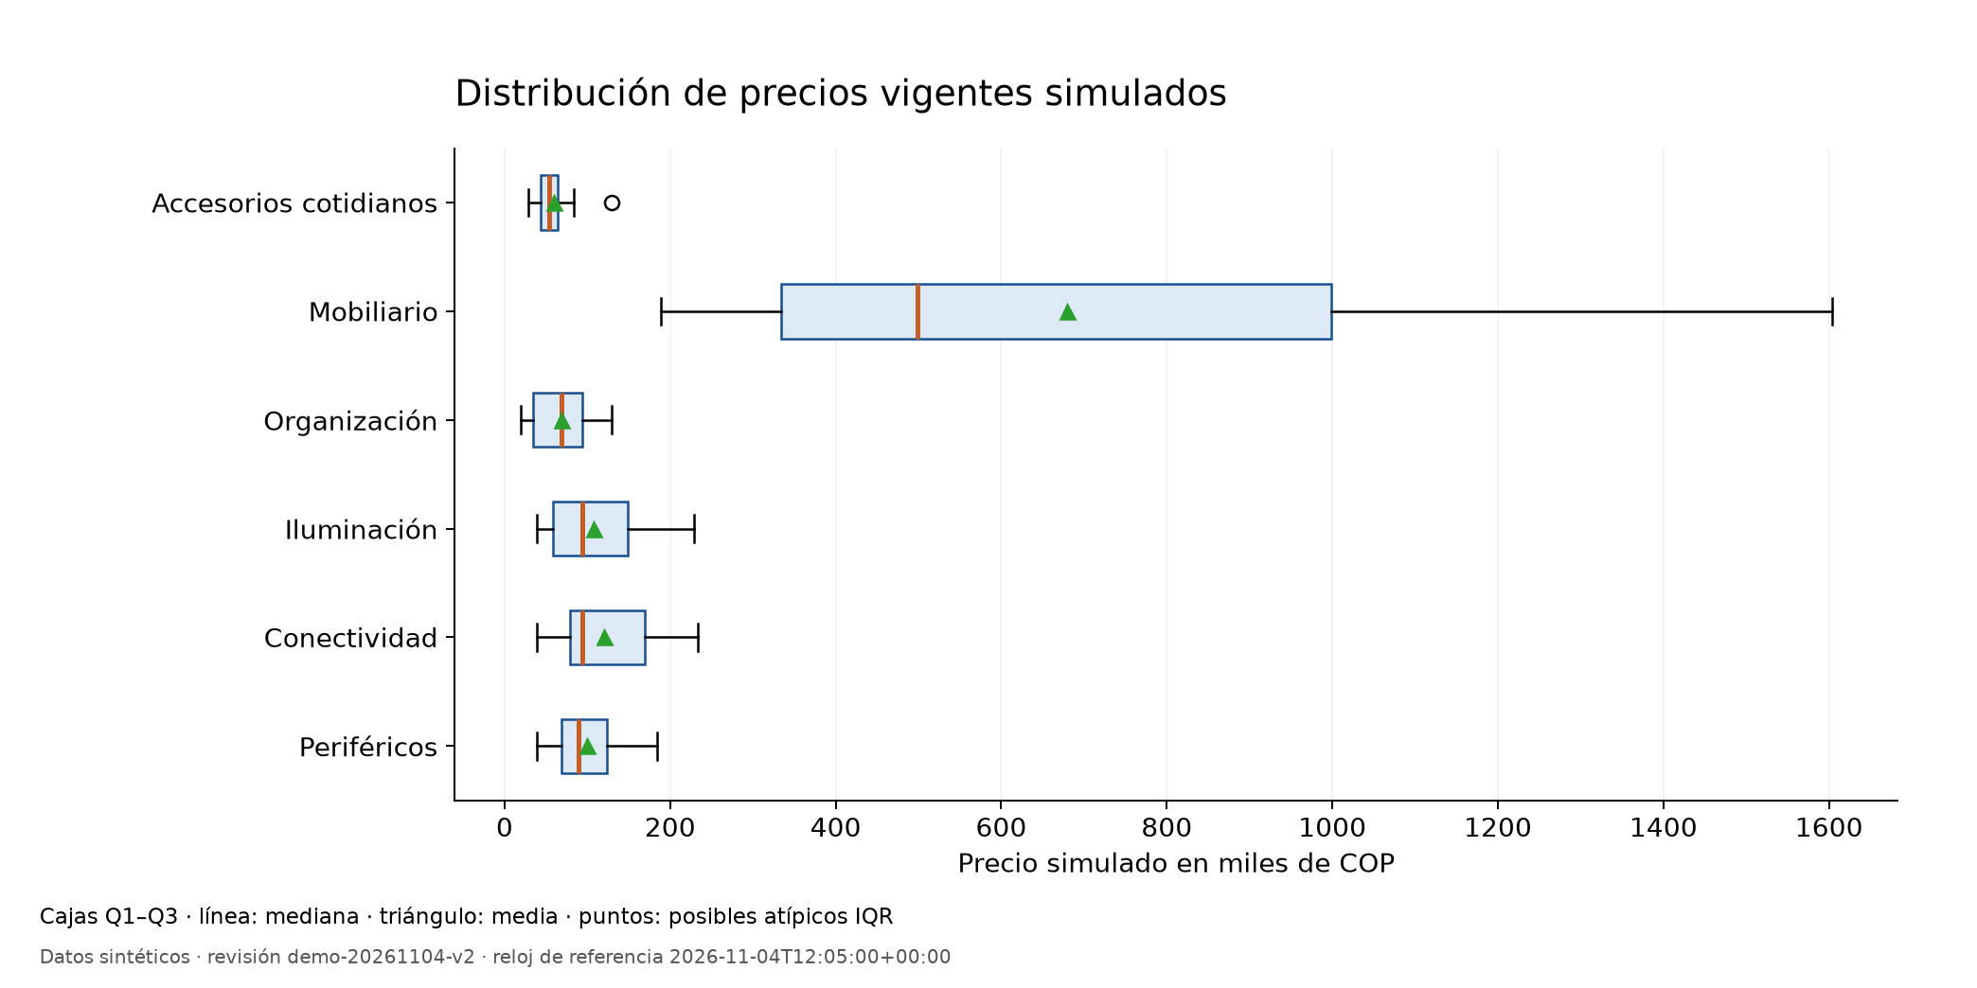
Los precios difieren ampliamente por categoría
Nexo Demo · Previo 3 · 6
Notes:
Fuente: docs/analysis/2026-11-09/prices.png y summary.json. Solo entran 78 precios conocidos y vigentes al reloj simulado. Mediana global 89000 COP; media 189128.21 COP. No son ofertas actuales.

Slide 7
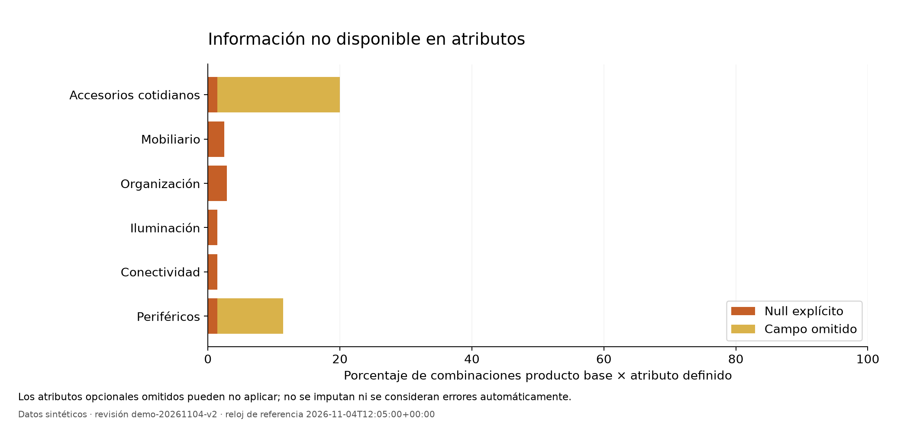
Los datos desconocidos conservan su significado
Nexo Demo · Previo 3 · 7
Notes:
Fuente: docs/analysis/2026-11-09/missingness.png y attributes.csv. Se analizan combinaciones producto base y atributo definido. Hay 402 valores conocidos, 8 null explícitos y 20 omitidos; los opcionales omitidos pueden no aplicar.

Slide 8
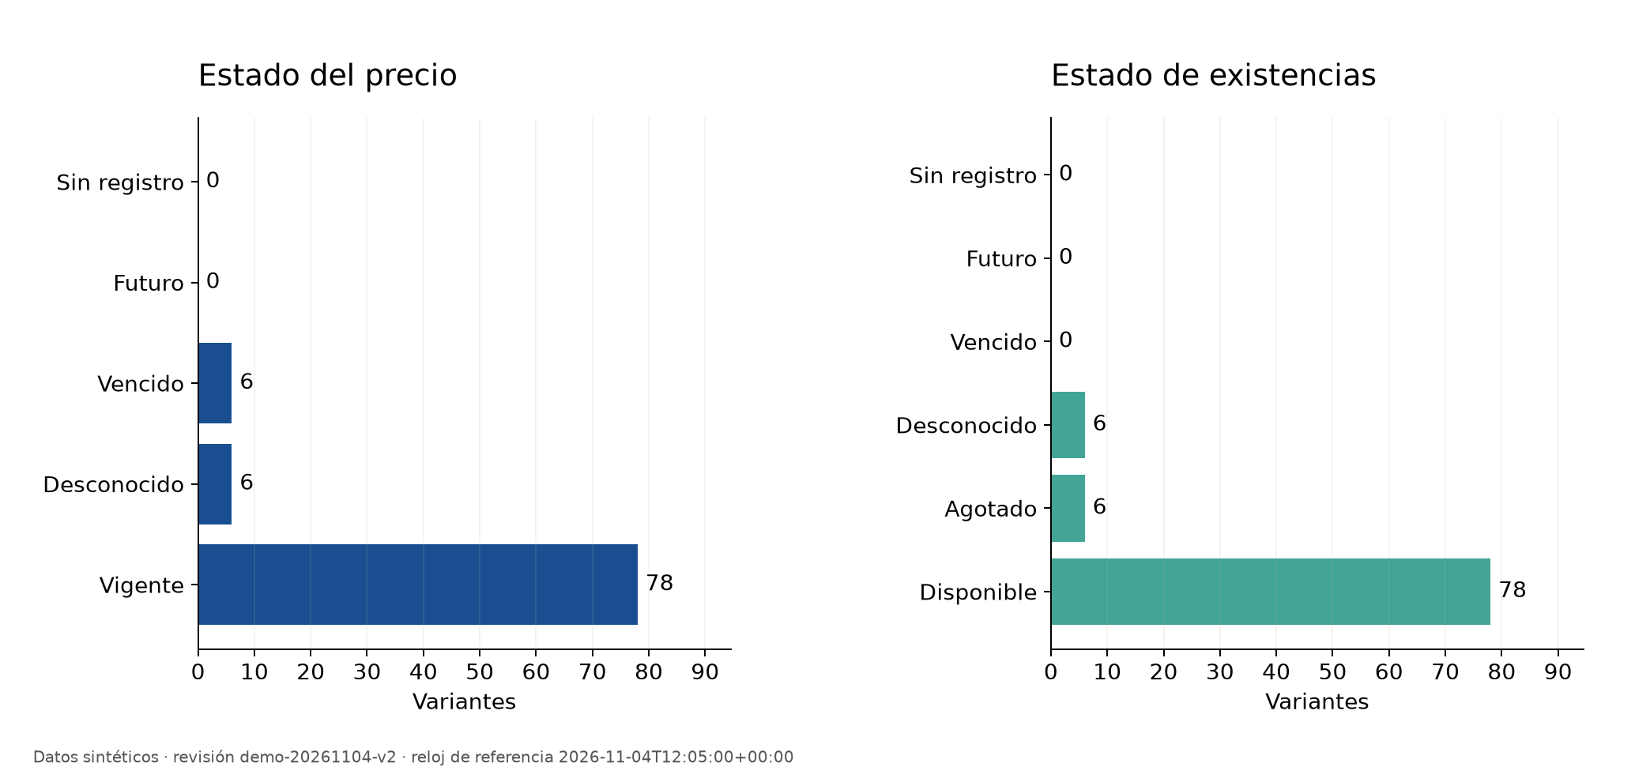
La vigencia comercial se evalúa con reloj explícito
Nexo Demo · Previo 3 · 8
Notes:
Fuente: docs/analysis/2026-11-09/commerce.png. Reloj de reproducción 2026-11-04T12:05:00Z. El tiempo comercial simulado se distingue de la medición real del 10 de noviembre.

Slide 9
La preparación preserva unidades y procedencia
Validar tipos, identificadores, unidades y relaciones entre fuentes.
Conservar null, campos omitidos y estados comerciales por separado.
Marcar 11 posibles atípicos por categoría sin eliminar observaciones.
Fragmentar documentos y normalizar sus representaciones vectoriales.
Nexo Demo · Previo 3 · 9
Notes:
Fuente: src/ragml/analysis.py, ingestion.py, providers.py. Validación de contratos, IDs, hashes y extractos. IQR por categoría y variable; no hay borrado automático. La normalización L2 pertenece a embeddings, no a precios.

Slide 10
El ML procede de modelos preentrenados
Qwen3 Embedding representa preguntas y textos en 1024 dimensiones.
La similitud coseno recupera los fragmentos más cercanos.
Qwen3 Instruct selecciona citas; el sistema verifica sus extractos.
Presupuesto, disponibilidad y recomendaciones se resuelven con reglas.
Nexo Demo · Previo 3 · 10
Notes:
Fuentes: config/models.lock.json ; src/ragml/retrieval.py ; rag.py ; advice.py ; https://huggingface.co/Qwen/Qwen3-Embedding-0.6B ; https://huggingface.co/Qwen/Qwen3-4B-Instruct-2507 . No se entrenaron los pesos con los productos del catálogo.

Slide 11
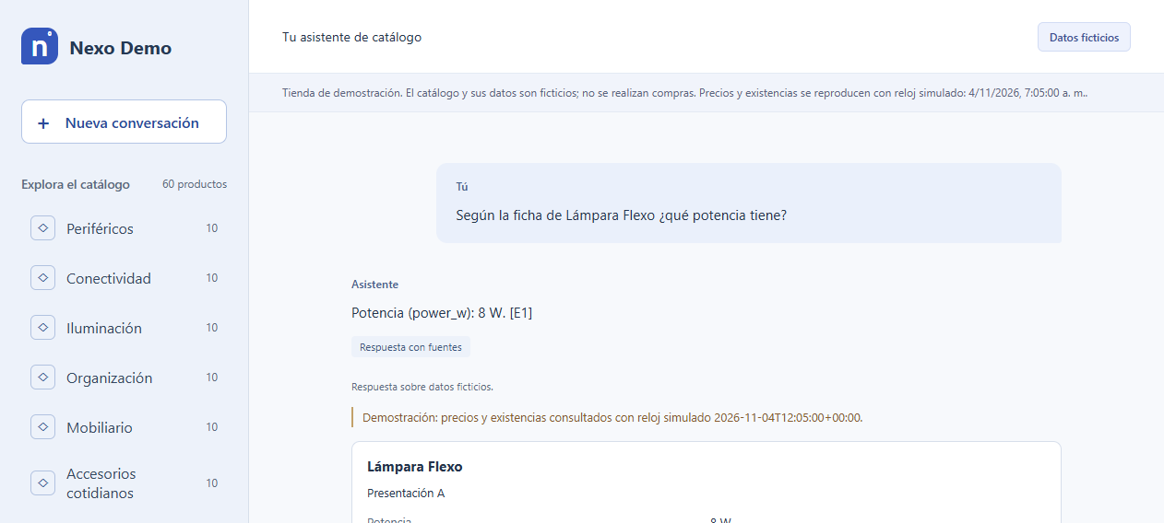
La interfaz permite comprobar una respuesta
La captura corresponde a una ejecución real identificada.
Nexo Demo · Previo 3 · 11
Notes:
Captura real del 9 de noviembre de 2026: docs/reports/figures/chat-documental.png. Consulta de potencia de Lámpara Flexo: respondió 8 W con cita literal. Captura de ejecución previa, no una inferencia en vivo en esta diapositiva.

Slide 12
La evaluación conserva cada intento y su alcance
60 casos previstos · 60 completados · 0 errores de ejecución.
50 de 60 coincidencias con el estado esperado.
Tiempo por caso: mediana 0.08 s · p95 183.78 s.
La coincidencia de estado no mide la corrección semántica.
Nexo Demo · Previo 3 · 12
Notes:
Fuente: docs/evaluation/integrated/complete-20261110/ . La evaluación usa ajuste y modelos reales por HTTP. Los cuatro documentos adversariales se clonan e indexan aisladamente. No se abrieron casos finales reservados ni se realizó un estudio con participantes.

Slide 13
La demostración conecta entradas y resultados
Buscar iluminación con presupuesto y modificarlo durante la conversación.
Consultar un producto presentado y comparar alternativas.
Preguntar por una característica y revisar el extracto de la fuente.
Mostrar un dato desconocido o un fallo y explicar la limitación.
Nexo Demo · Previo 3 · 13
Notes:
Fuente: docs/reports/guion-sustentacion.md. El equipo debe ensayar la demostración en el mismo computador y presentar los errores sin ocultarlos. La captura o una grabación anterior deben identificarse como tales.

Slide 14
Las conclusiones se limitan a la evidencia obtenida
El prototipo conecta documentos, datos estructurados y diálogo local.
La trazabilidad permite revisar la procedencia de las afirmaciones.
La calidad depende de la recuperación, el vocabulario y la inferencia.
Los datos sintéticos y la ausencia de participantes limitan las conclusiones.
Nexo Demo · Previo 3 · 14
Notes:
Fuente: informe, secciones 13 a 15. El catálogo sintético restringe generalización; los casos de ajuste y finales comparten autoría. La utilidad con personas, adaptación real de tienda y aceptación docente no son inferidas por el software.

